Slide 1
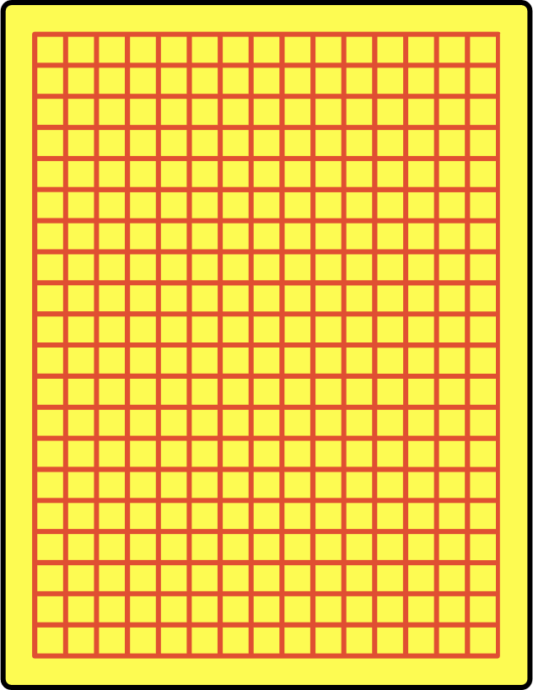
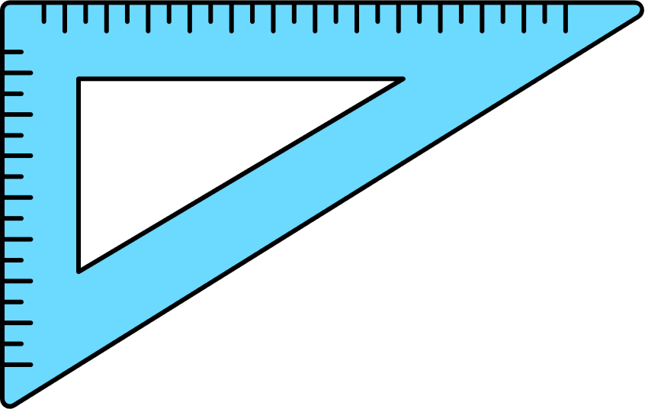
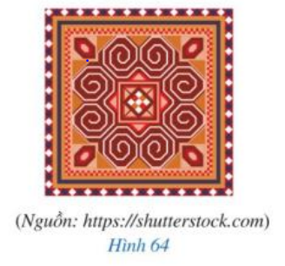

KHỞI ĐỘNG
Một số họa tiết và hoa văn trên thổ cẩm( Hình 64) có dạng hình vuông.
- Hình vuông có những tính chất gì?
- Có nhừng dấu hiệu nào để nhận biết một tứ giác là hình vuông?

Slide 2
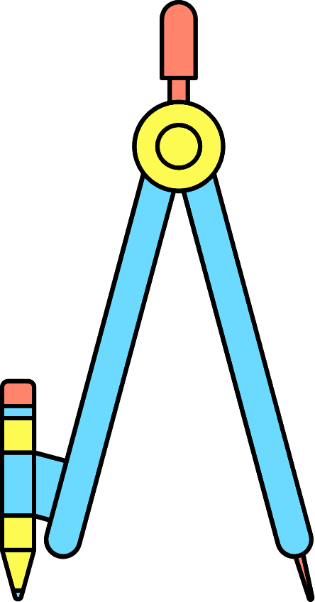
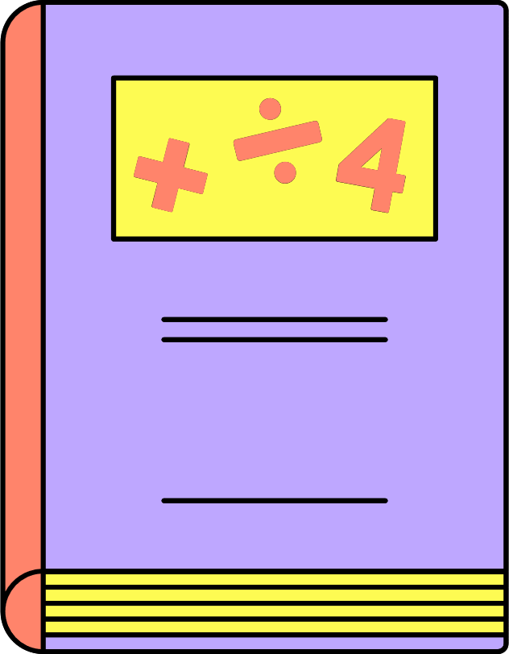
BÀI 7: HÌNH VUÔNG

Slide 3
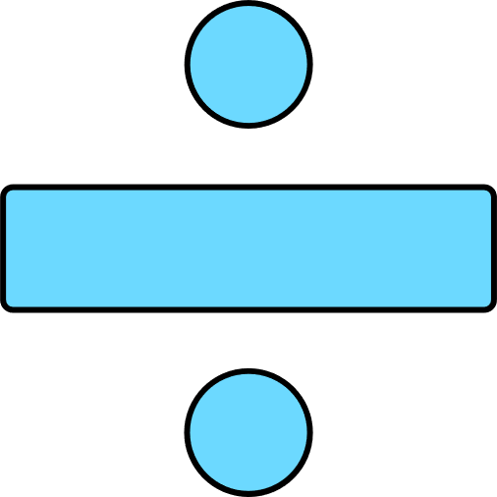
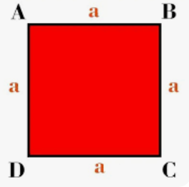


NỘI DUNG BÀI HỌC
Định nghĩa
I
  I
  II
  III
Tính chất
II
Dấu hiệu nhận biết
III

Slide 4
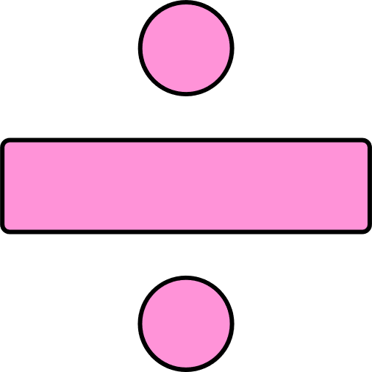



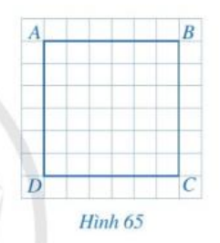


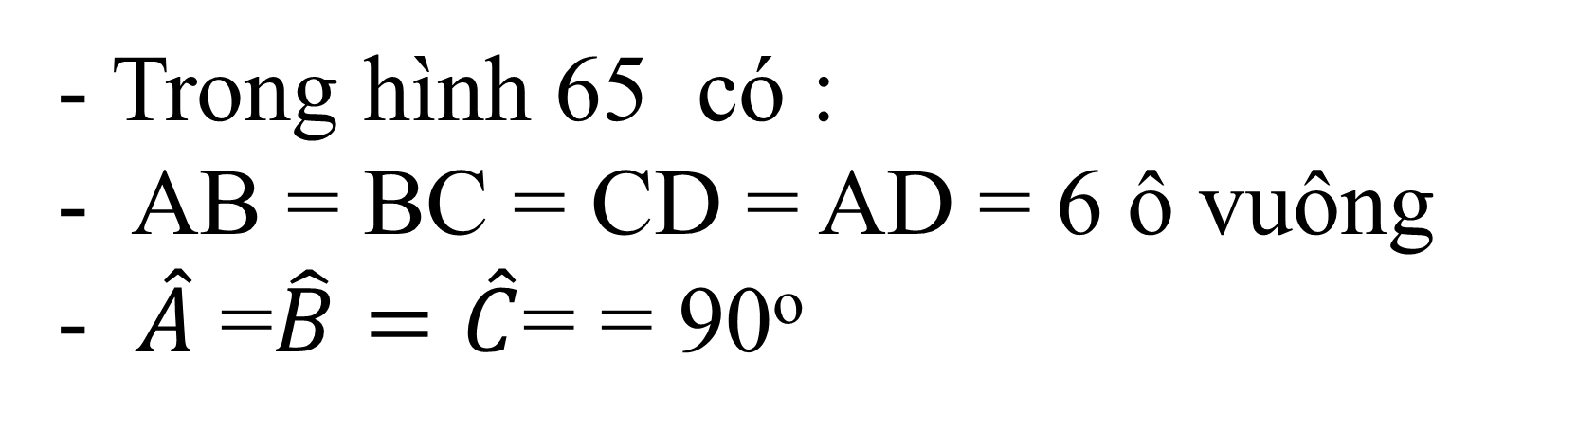
I. ĐỊNH NGHĨA
Thảo luận nhóm hoàn thành HĐ1
Cho biết các góc và các cạnh của tứ giác ABCD ở Hình 65 có đặc điểm gì?
HĐ1:
Giải
- Trong hình 65 có :
- AB = BC = CD = AD = 6 ô vuông
- $\hat{A}$ =$\hat{B}=\hat{C}$= = 90º

Slide 5
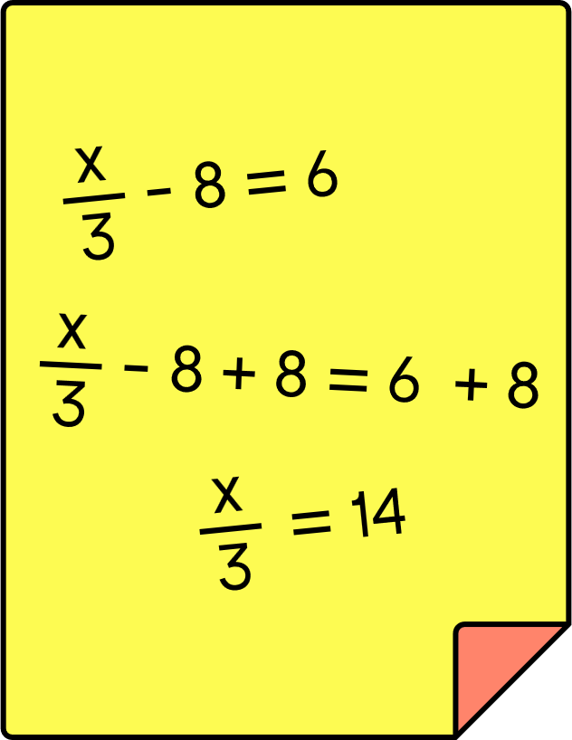
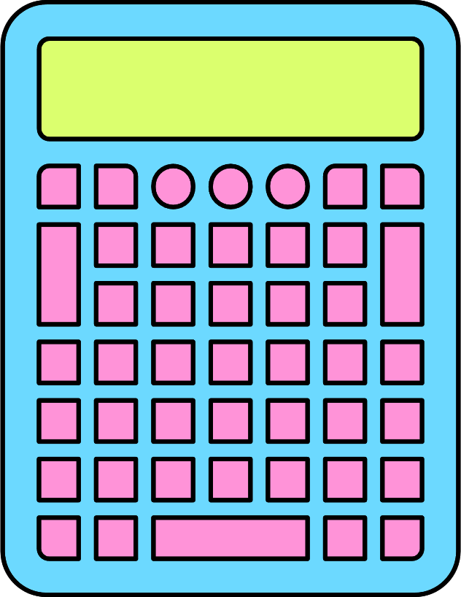
KẾT LUẬN
Hình vuông là tứ giác có bốn góc vuông và 4 cạnh bằng nhau.

Slide 6
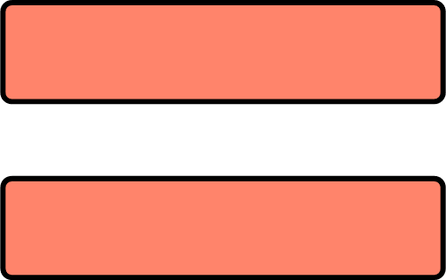

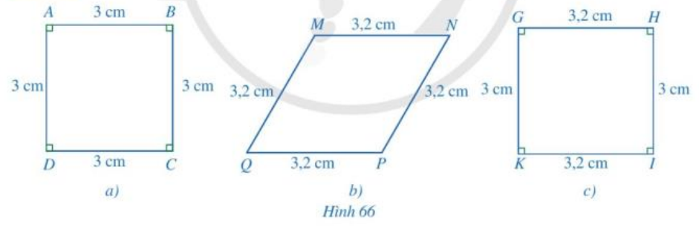

VÍ DỤ 1
Ở hình 66 tứ giác nào là hình vuông vì sao?

Slide 7
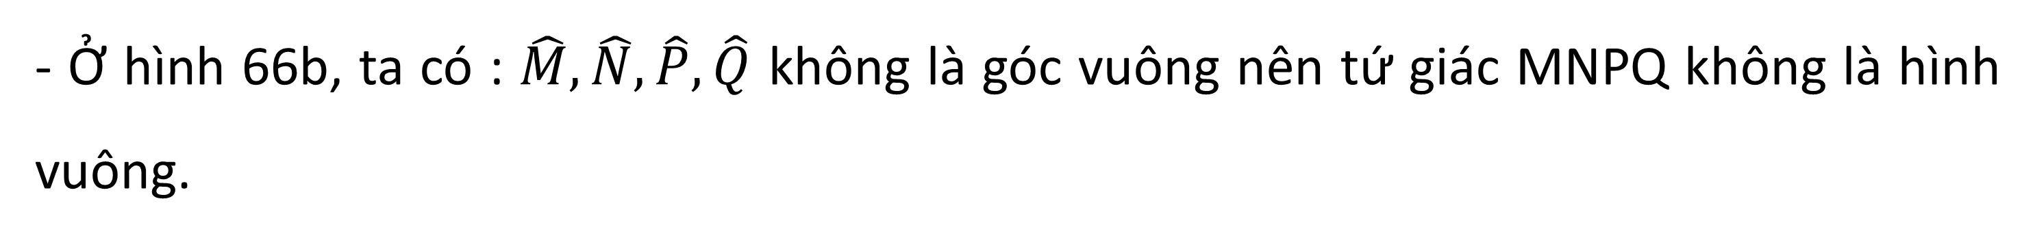
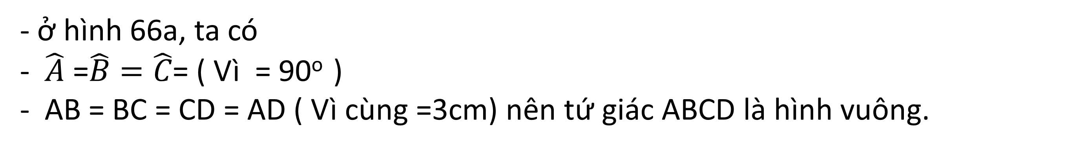
Giải
- ở hình 66a, ta có
- $\hat{A}$ =$\hat{B}=\hat{C}$= ( Vì = 90º )
- AB = BC = CD = AD ( Vì cùng =3cm) nên tứ giác ABCD là hình vuông.
- Ở hình 66b, ta có : $\hat{M},\hat{N}, \hat{P}, \hat{Q}$ không là góc vuông nên tứ giác MNPQ không là hình vuông.
- Ở hình 66c , ta có GH ≠ HI ( Vì 3,2cm ≠ 3cm) nên tứ giác GHIK không phải là hình vuông.

Slide 8

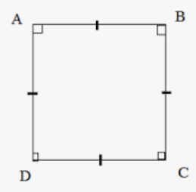


II. TÍNH CHẤT
HĐ 2:
Thảo luận nhóm, hoàn thành HĐ2.
Mỗi hình vuông có là một hình chữ nhật hay không?
Mỗi hình vuông có là một hình thoi hay không
Giải
a) Mỗi hình vuông là một hình chữ nhật (do nó có 4 góc vuông).
b) Mỗi hình vuông là một hình thoi (do nó có 4 cạnh bằng nhau).

Slide 9



Nhận xét:
Hình vuông có tất cả các tính chất của hình chữ nhật và hình thoi.
Định lý:
Trong một hình vuông:
Các cạnh đối song song;
Hai đường chéo bằng nhau, vuông góc với nhau và cắt nhau tại trung điểm của mỗi đường;
Hai đường chéo là các đường phân giác của các góc ở đỉnh.

Slide 10


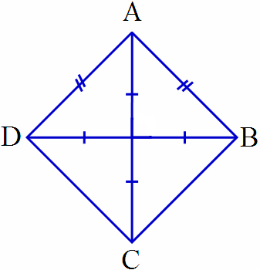

VÍ DỤ 2
Cho Cho hình vuông ABCD có hai đường chéo AC và BD cắt nhau tại O. Chứng minh tam giác OAB,OBC, ODA là những tam giác vuông cân.
Giải
Do ABCD là hình vuông nên AC = BD, AC ⊥ BD, AC và BD cắt nhau tại trung điểm O của mỗi đường.
o
Suy ra các tam giác OAB,OBC, ODA là những tam giác vuông tại O. Và OA = OB = OC = OD
Suy ra các tam giác OAB,OBC, ODA là những tam giác vuông cân.
Hình 67

Slide 11


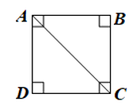

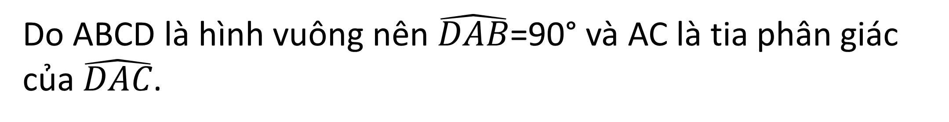
LUYỆN TẬP 1
Cho Cho hình vuông ABCD. Tính số đo các góc CAB, DAC.
Giải
Do ABCD là hình vuông nên $\hat{DAB}$=90° và AC là tia phân giác của $\hat{DAC}$.
Do đó $\hat{CAB}$=$\hat{DAC}$= $\hat{DAB}$= .90°=45°

Slide 12

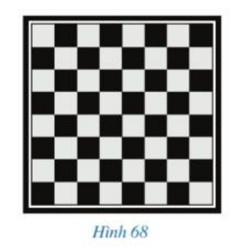

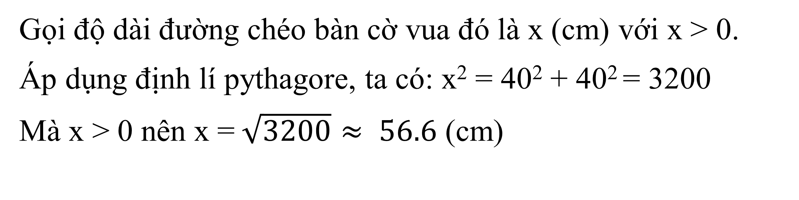
VÍ DỤ 3
Một mặt bàn cờ vua có dạng hình ô vuông với độ dài cạnh là 40 cm (Hình 68) độ dài đường chéo của mặt bàn cờ vua đó là bao nhiêu centimet đếm tròn kết quả đến hàng phần mười?
Giải
Gọi độ dài đường chéo bàn cờ vua đó là x (cm) với x > 0.
Áp dụng định lí pythagore, ta có: x² = 40² + 40² = 3200
Mà x > 0 nên x =$\sqrt{3200}≈ 56.6$ (cm)

Slide 13
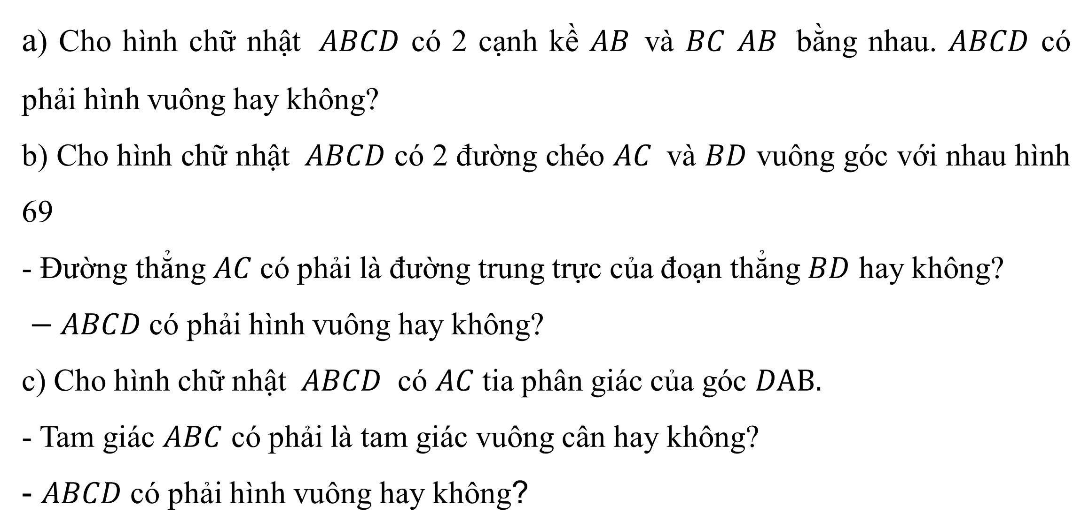
III. DẤU HIỆU NHẬN BIẾT
HĐ 3:
Thảo luận nhóm, hoàn thành HĐ3.
a) Cho hình chữ nhật $ABCD$ có 2 cạnh kề $AB$và $BC$ $AB$ bằng nhau. $ABCD$ có phải hình vuông hay không?
b) Cho hình chữ nhật $ABCD$ có 2 đường chéo $AC$và $BD$ vuông góc với nhau hình 69
- Đường thẳng $AC$có phải là đường trung trực của đoạn thẳng $BD$ hay không?
$− ABCD$ có phải hình vuông hay không?
c) Cho hình chữ nhật $ABCD$ có $AC$tia phân giác của góc $DAB.$
- Tam giác $ABC$ có phải là tam giác vuông cân hay không?
- $ABCD$ có phải hình vuông hay không?
Hình 69

Slide 14
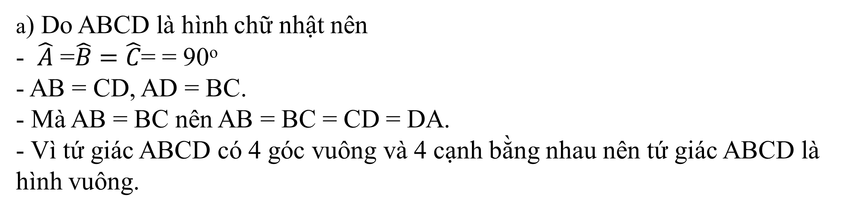
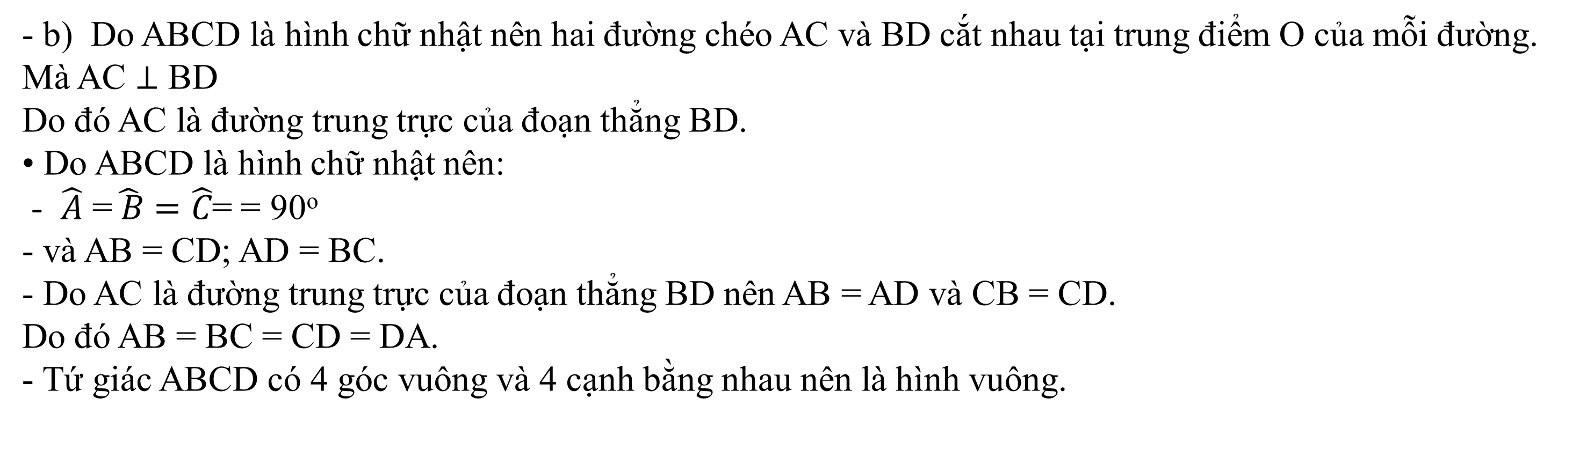
Giải
a) Do ABCD là hình chữ nhật nên
- $\hat{A}$ =$\hat{B}=\hat{C}$= = 90º
- AB = CD, AD = BC.
- Mà AB = BC nên AB = BC = CD = DA.
- Vì tứ giác ABCD có 4 góc vuông và 4 cạnh bằng nhau nên tứ giác ABCD là hình vuông.
- b) Do ABCD là hình chữ nhật nên hai đường chéo AC và BD cắt nhau tại trung điểm O của mỗi đường.
Mà AC ⊥ BD
Do đó AC là đường trung trực của đoạn thẳng BD.
• Do ABCD là hình chữ nhật nên:
- $\hat{A}$ =$\hat{ B}=\hat{C}$= = 90º
- và AB = CD; AD = BC.
- Do AC là đường trung trực của đoạn thẳng BD nên AB = AD và CB = CD.
Do đó AB = BC = CD = DA.
- Tứ giác ABCD có 4 góc vuông và 4 cạnh bằng nhau nên là hình vuông.

Slide 15

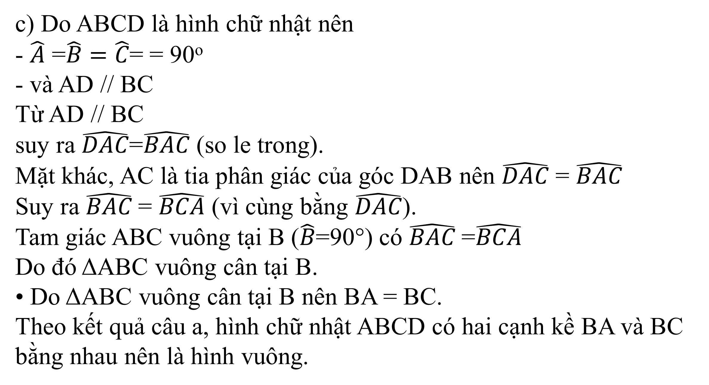
c) Do ABCD là hình chữ nhật nên
- $\hat{A}$ =$\hat{B}=\hat{C}$= = 90º
- và AD // BC
Từ AD // BC
suy ra $\hat{DAC}$=$\hat{BAC}$ (so le trong).
Mặt khác, AC là tia phân giác của góc DAB nên $\hat{DAC}$ = $\hat{BAC}$
Suy ra $\hat{BAC}$= $\hat{BCA}$ (vì cùng bằng $\hat{DAC}$).
Tam giác ABC vuông tại B ($\hat{B}$=90°) có $\hat{BAC}$=$\hat{BCA}$
Do đó ΔABC vuông cân tại B.
• Do ΔABC vuông cân tại B nên BA = BC.
Theo kết quả câu a, hình chữ nhật ABCD có hai cạnh kề BA và BC bằng nhau nên là hình vuông.

Slide 16
Định lý:
Hình chữ nhật có hai cạnh kề bằng nhau là hình vuông.
Hình chữ nhật có đường chéo vuông góc với nhau là hình vuông.
Hình chữ nhật có một đường chéo là đường phân giác của một góc là hình vuông.

Slide 17
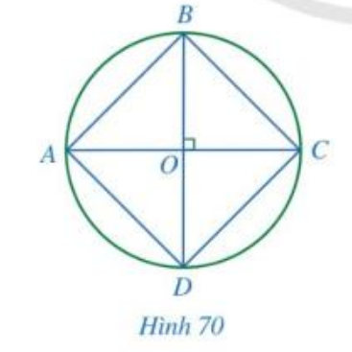
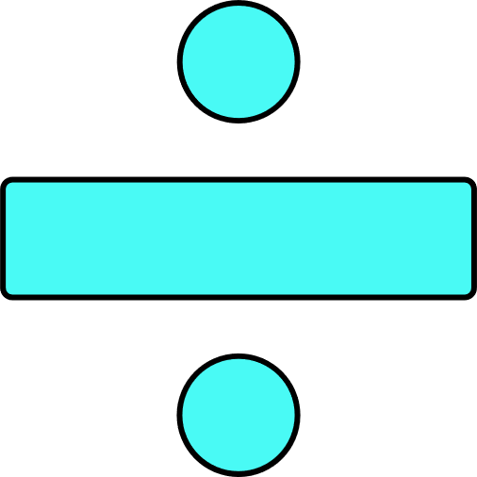

Ví dụ 4 (SGK – tr118)
Cho đường tròn tâm O. Giả giả sử AC và BD là hai đường kính của đường tròn sao cho AC ⊥ BD ( hình 70). Chứng minh tứ giác ABCD là hình vuông.
Giải
Vì tứ giác ABCD có hai đường chéo AC và BD cắt nhau tại trung điểm O của mỗi đường nên ABCD là hình bình hành.
Hình bình hành ABCD có AC = BD nên ABCD là hình chữ nhật
Hình chữ nhật BACD có hai đường chéo vuông góc với nhau lên ABCD là hình vuông.

Slide 18

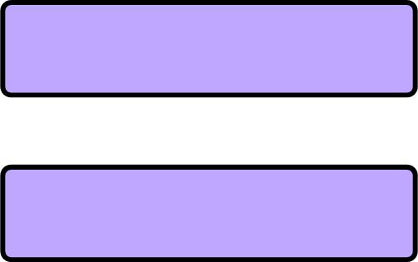


LUYỆN TẬP

Slide 19

BÀI TẬP TRẮC NGHIỆM
Câu 1: Chọn câu sai:Tứ giác nào có hai đường chéo bằng nhau.
Hình thang cân
B Hình vuông
C. Hình thoi
D. Hình chữ nhật

Slide 20
BÀI TẬP TRẮC NGHIỆM
Câu 2: Cho hình vuông ABCD. Trên các cạnh AB, BC, CD, DA lần lượt lấy các điểm E, F, G, H sao cho AE = BF = CG = DH sao cho AE = BF = CG = DH. Tứ giác EFGH là hình gì?
Hình chữ nhật B. Hình vuông
C. Hình bình hành D. Hình thoi

Slide 21
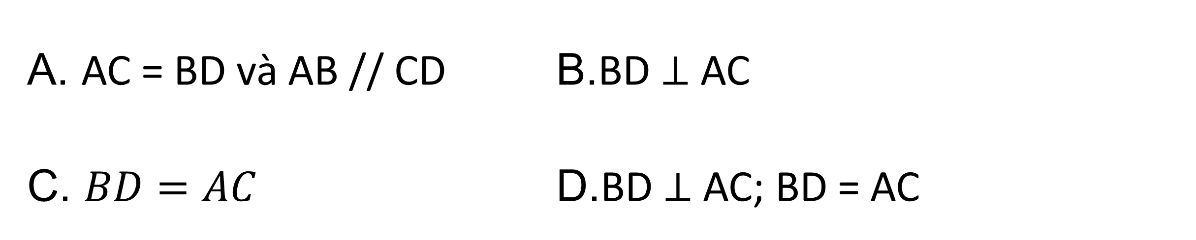
BÀI TẬP TRẮC NGHIỆM
Câu 3: Cho tứ giác ABCD. Gọi E, F, G, H theo thứ tự là trung điểm của AB, BC, CD, DA. Tìm điều kiện của tứ giác ABCD để hình bình hành EFGH là hình vuông.
A. AC = BD và AB // CD B.BD ⊥ AC
C. $BD=AC$ D.BD ⊥ AC; BD = AC

Slide 22
BÀI TẬP TRẮC NGHIỆM
Câu 4: Cho hình vuông ABCD. M là điểm nằm trong hình vuông. Gọi E, F lần lượt là hình chiếu của M trên cạnh AB và AD. Tứ giác AEMF là hình vuông khi.
M thuộc cạnh DC
M trên đường chéo AC
C. M thuộc đường chéo BD
D. M tùy ý nằm trong hình vuông ABCD

Slide 23
BÀI TẬP TRẮC NGHIỆM
Câu 5: Cho tứ giác ABCD. Gọi E, F, G, H theo thứ tự là trung điểm của AB, BC, CD, DA. Tìm điều kiện của tứ giác ABCD để hình bình hành EFGH là hình vuông.
A. AC = BD và AB // C D B. BD ⊥ AC
C. BD ⊥ AC; BD = AC D. BD = AC

Slide 24
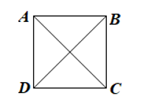

Bài 1: (SGK – trang 119)
Cho hình thoi ABCD có AC = BD . Chứng minh ABCD là hình vuông
Giải
Do ABCD là hình thoi nên cũng là hình bình hành.
Hình bình hành có hai đường chéo AC và BD bằng nhau nên là hình chữ nhật.
Mà AD = AB (do ABCD là hình thoi)
Hình chữ nhật ABCD có hai cạnh kề bằng nhau (AD = AB) nên là hình vuông.
Hình thoi có hai đường chéo bằng nhau là hình vuông

Slide 25
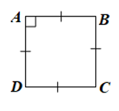

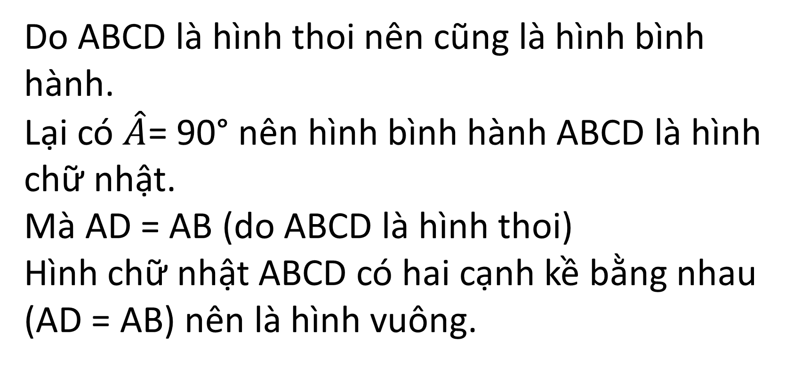
Bài 2: (SGK – trang 119)
Cho hình thoi ABCD có $\hat{A}=90^{o }$. Chứng minh ABCD là hình vuông.
Giải
Do ABCD là hình thoi nên cũng là hình bình hành.
Lại có $\hat{A}$= 90° nên hình bình hành ABCD là hình chữ nhật.
Mà AD = AB (do ABCD là hình thoi)
Hình chữ nhật ABCD có hai cạnh kề bằng nhau (AD = AB) nên là hình vuông.
Hình thoi có một góc vuông là hình vuông.

Slide 26
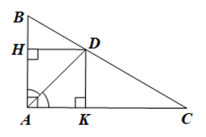
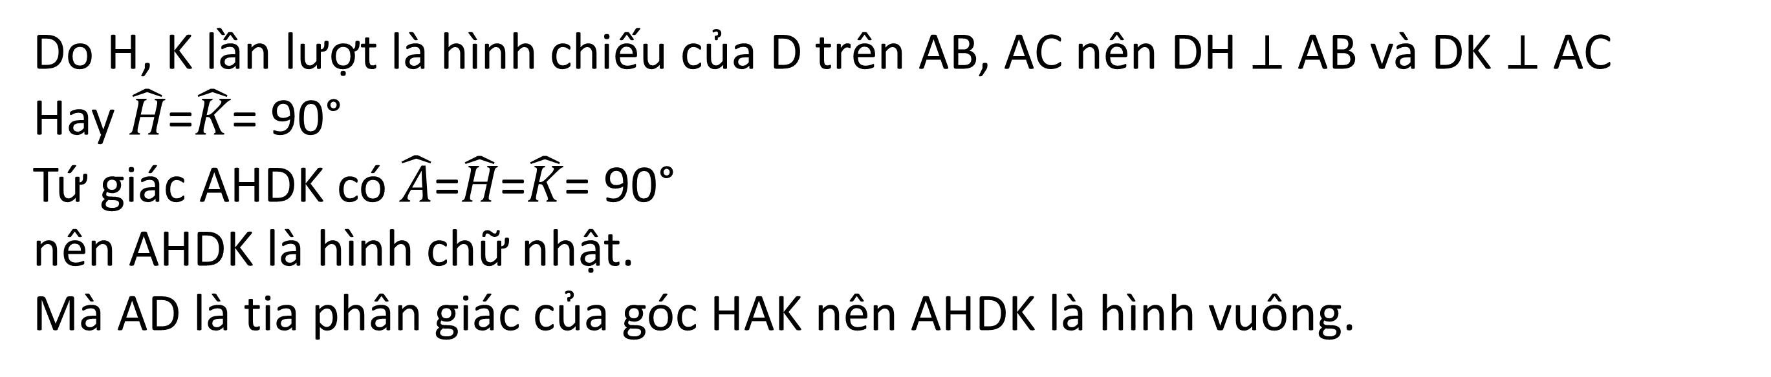
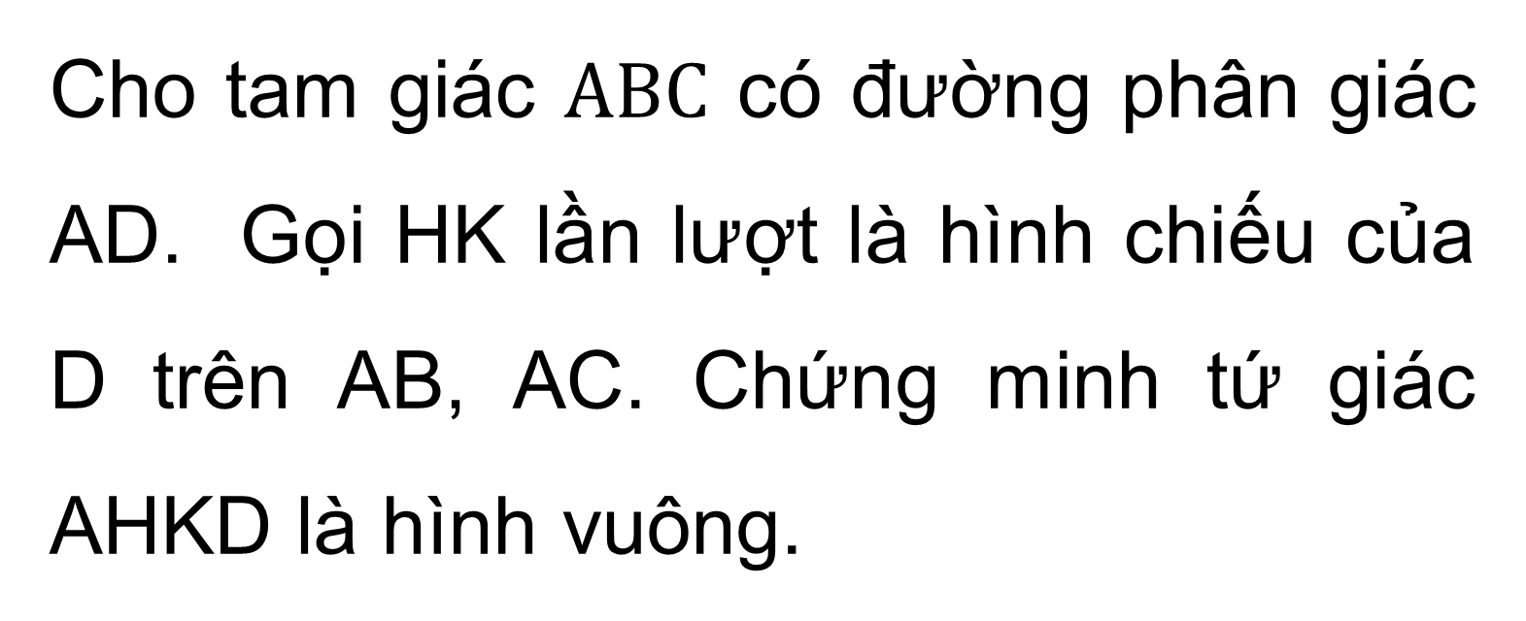
Bài 3: (SGK – trang 119)
Cho tam giác $ABC$ có đường phân giác AD. Gọi HK lần lượt là hình chiếu của D trên AB, AC. Chứng minh tứ giác AHKD là hình vuông.
Giải
Do H, K lần lượt là hình chiếu của D trên AB, AC nên DH ⊥ AB và DK ⊥ AC
Hay $\hat{H}$=$\hat{K}$= 90°
Tứ giác AHDK có $\hat{A}$=$\hat{H}$=$\hat{K}$= 90°
nên AHDK là hình chữ nhật.
Mà AD là tia phân giác của góc HAK nên AHDK là hình vuông.

Slide 27
VẬN DỤNG

Slide 28
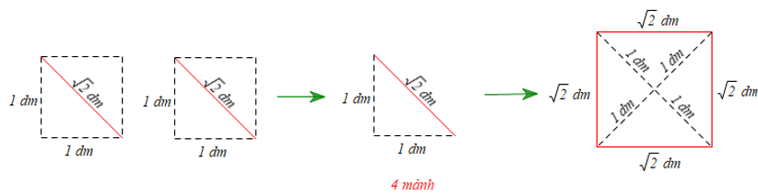
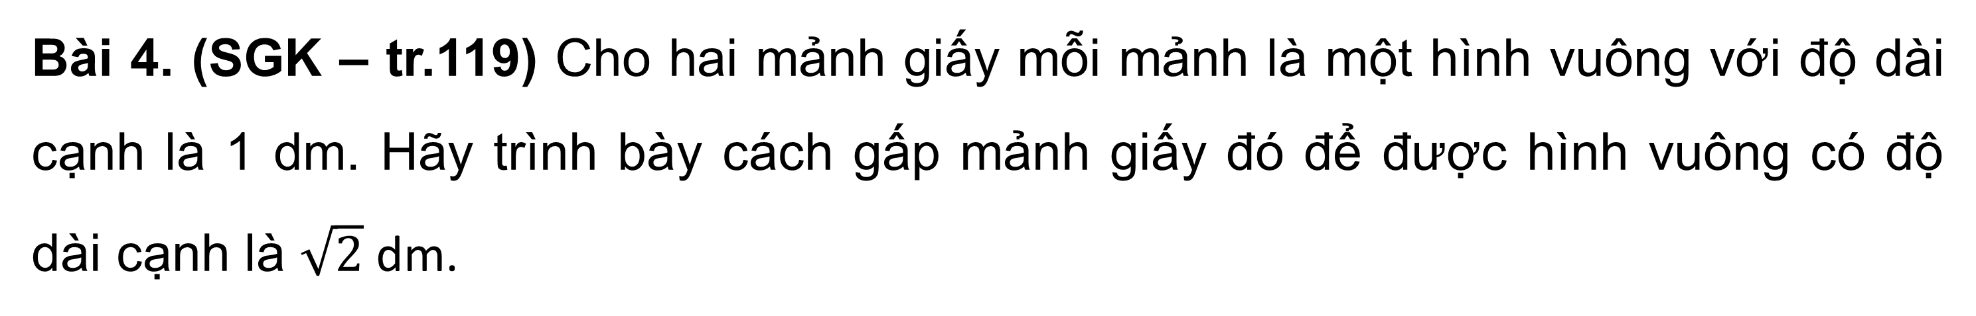
Bài 4. (SGK – tr.119) Cho hai mảnh giấy mỗi mảnh là một hình vuông với độ dài cạnh là 1 dm. Hãy trình bày cách gấp mảnh giấy đó để được hình vuông có độ dài cạnh là $\sqrt{2}$ dm.
Giải
‒ Gấp và cắt hai mảnh giấy hình vuông thành 4 mảnh tam giác vuông (hình vẽ).
‒ Ghép 4 mảnh tam giác vuông, với cạnh huyền tam giác là cạnh của hình vuông mới (hình vẽ).

Slide 29
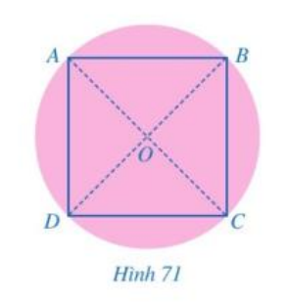
Bài 5: (SGK – trang 119)
Bạn Thảo có một mảnh giấy có dạng hình tròn. Bạn Thảo đố bạn Minh: Không dùng thước thẳng và compa, làm thế nào có xác thể định được tâm của hình tròn và trọn ra 4 vị trí trên đường tròn đó để chúng là 4 đỉnh của một hình vuông.
Bạn Minh làm như sau:
Bước 1. Gấp giấy sao cho hai nửa đường tròn trùng khít nhau. Nét gấp thẳng tạo thành đường kính của đường tròn. Ta đánh dấu hai đàu mút của đường kính đó là A, C.
Bước 2. Tiếp tục gấp mảnh giấy (có dạng nửa hình tròn) Ở bước một sao cho hai nửa mới của nửa hình tròn đó lại trùng khớp nhau. Trải miếng bia về dạng hình tròn ban đầu, ta được nét gấp mới là một đường kính khác của đường tròn.
Bước 3. Ta đánh dấu giao điểm của hai đường kính là O và hai đầu mút của đường kính mới là hai điểm B, D khi đó O là tâm của hình tròn và tứ giác ABCD là hình vuông (hình 71)
Em hãy giải thích cách làm của bạn Minh

Slide 30
Bài 5: (SGK – trang 119)
Giải
Ở bước 2, do bạn Minh đã gấp mảnh giấy (có dạng nửa hình tròn) sao cho hai nửa mới của nửa hình tròn đó lại trùng khít nhau nên hai đường kính AC và BD vuông góc với nhau tại O và OA = OB = OC = OD.
Do đó AC ⊥ BD tại trung điểm O của mỗi đường
Khi đó tứ giác ABCD là hình thoi
Mặt khác, hai đường chéo AC và BD của hình thoi ABCD bằng nhau (do cùng là đường kính của hình tròn) nên ABCD là hình vuông có tâm là O.

Slide 31

HƯỚNG DẪN VỀ NHÀ
* Hoàn thành các bài tập trong SBT.
* Ghi nhớ
kiến thức trong bài.
* Chuẩn bị trước
"Bài tập cuối chương V".

